Slide 1

Épületautomatizálásban használt kommunikációs PROTOKOLLOK
Sándorfalvi György
Óbudai Egyetem, Kandó Kálmán Villamosmérnöki Kar
Villamosenergetikai Intézet
Budapest, 1034 Bécsi u. 96/b.
sandorfalvi.gyorgy@kvk.uni-obuda.hu

Slide 2
Ipari kommunikáció feladatai
Térben szétszórt rendszerek összekötése
PLC 1
Mérés
PLC 2
Engedélyezés
PRG - 2
PRG - 1

Slide 3
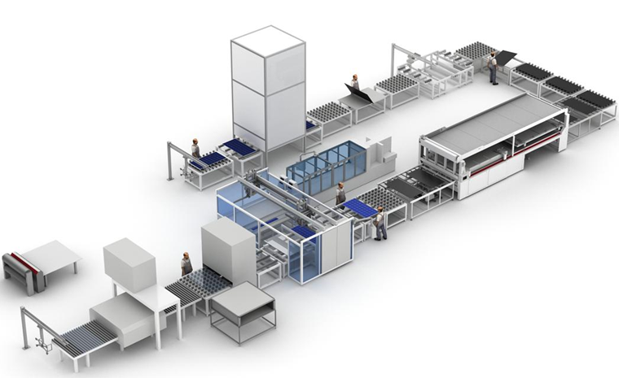
Ipari kommunikáció feladatai
Kábelezési költség csökkentése:
PLC 1
Busz
Csatoló 2
Motor fordulatszám
Hőmérséklet
Végálláskapcsoló
Motor fordulatszám alapjel
Motor indítás
Busz
Motor fordulatszám
Hőmérséklet
Végálláskapcsoló
Motor fordulatszám alapjel
Motor indítás
Csatoló 1

Slide 4
Ipari kommunikációval szemben támasztott követelmények
 | Ipar | Iroda
Rendelkezésre állás | Rendkívül nagy rendelkezésre állási idő | Közepes követelmények
 | <500ms-nál kevesebb kimaradás | Akár a másodperces kimaradási idők is elfogadhatóak
Válaszidő | Garantált válaszidő | A lehető legjobb válaszidő garancia nélkül
Installáció | Képzett személyzet által | Hálózati specialistákkal
Hálózati felügyelet | A gyár felügyeletébe integrált | A hálózati adminisztrátorral
Felhasználás helyén | Terepen elosztószekrényekben | Emeletenkénti elosztókban
 | Elosztón kívül IP65-os védettséggel | Folyamatos hálózat struktúrálás és bővítés
 | 24V-os DC tápfeszültség | 19” Rack-be építés
 | 0-60 °C-os környezeti hőmérséklet | 230V tápfeszültség
 | Olykor vibrációs terheléssel | 0-45 °C-os környezeti hőmérséklet

Slide 5
Ipari kommunikációval szemben támasztott követelmények
 | Ipar | Iroda
Hálózatbővítés/módosítás | Néhány eszköz közötti kommunikáció | Rengeteg változtatás
 |  | Az egész céget behálózó struktúra
Eszközök száma | Pár switch, kevés portszámmal | Sok switch, sok porttal

Slide 6
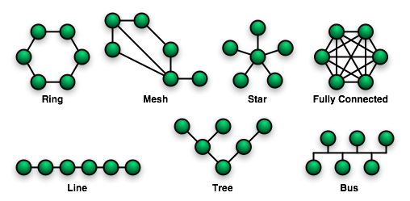
Ipari kommunikáció
Topológia típusok:
  Csillag
  Gyűrű
  Fa
  Lánc
  Busz
  Hurkolt (Mesh)

Slide 7
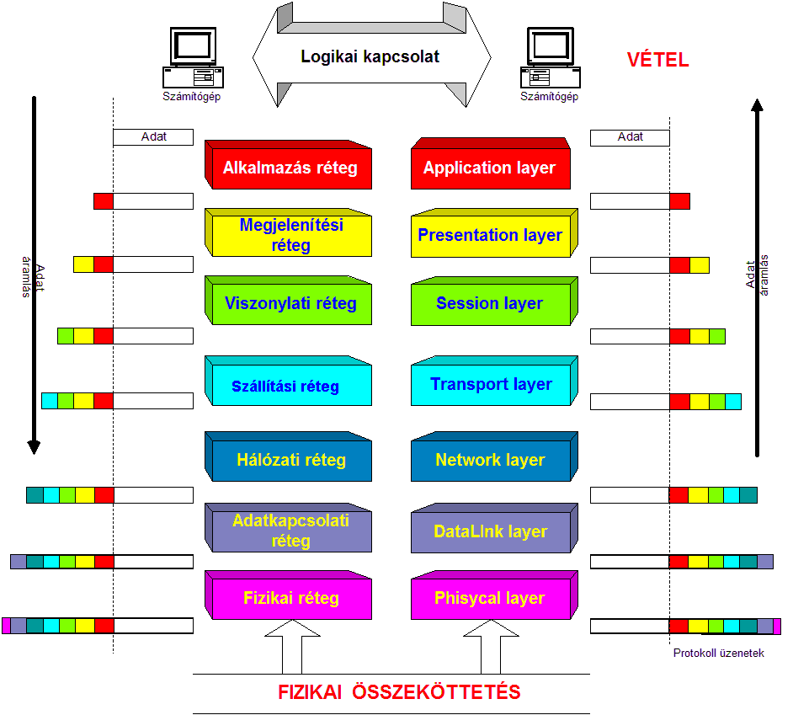
OSI modell

Slide 8
Ipari kommunikáció
Fizikai kialakítás
  (Réz)vezetékes (Pl.: Sodrott érpár)
  Optikai
  Vezeték nélküli
Kommunikáció módja szerint:
  Soros (RS232, RS422, RS485, LON, KNX, Ethernet, Modbus, USB, CAN, Profibus, BACnet)
  Párhuzamos (PCI, SCSI)

Slide 9
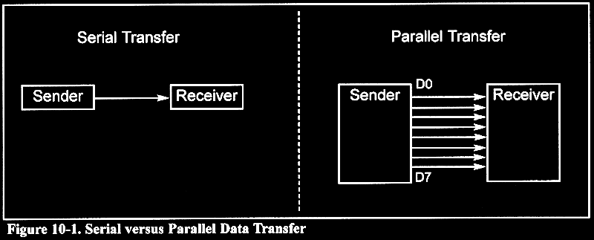
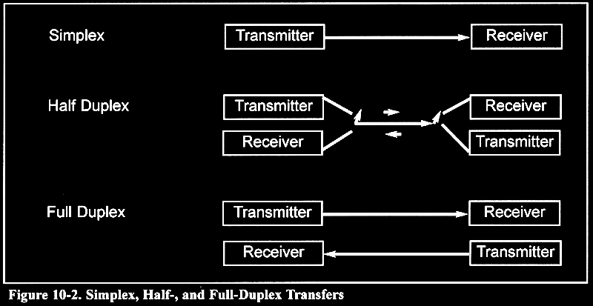
Ipari kommunikáció

Slide 10
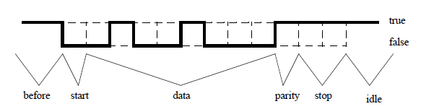
Soros kommunikáció
Soros kommunikációt 1800-as évek óta használunk (Morse kód)
Az egyik legrégibb, és legelterjedtebb kommunikációs mód
Rengeteg protokoll szabvány alapját képezi
Rendkívül kiforrott rendszer

Slide 11
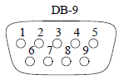
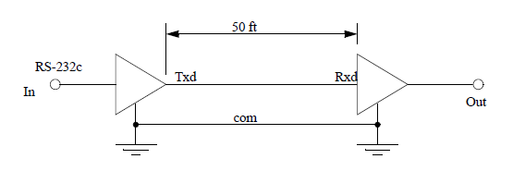
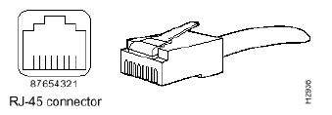
RS232
2 vezetékes kommunikáció => Olcsó kiépítés
FALSE: +3V - +15V; TRUE: -3V - -15V
Maximum 30-60 m (kábel kapacitási problémák miatt)
Árnyékolás szükséges
Pont-pont kapcsolat

Slide 12
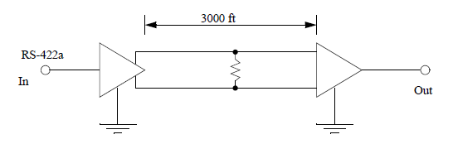
RS422 és RS485
RS422
20mA áramhurkos kialakítás
Kevésbé zavar-érzékeny
Maximum 1km
Pont-pont kapcsolat, és 1 adó max 10 vevő
(RS232 „meghosszabítása”)
RS485
2 vezetékes kommunikáció
Egyszerre maximum 32 adó, 32 vevő
Maximum 1km
Master-Slave kapcsolatokhoz ideális…

Slide 13
Vezérlés módja
Master/Slave
  Egyetlen vezérlő végzi az összes vezérlést
  Amennyiben a Master meghibásodik, a kommunikáció megáll

Slide 14
Vezérlés módja
Pont-pont kapcsolat
  Osztott intelligencia
  Nem egy pontba összpontosul a vezérlés
  Könnyen bővíthető

Slide 15
Vezérlés módja
Multimaster kommunikáció
  Több Master egy hálózatban
  Akár „pont-pont” kapcsolat is
  kialakítható

Slide 16
Kommunikáció módja
Ciklikus:
  A résztvevőket a Master meghatározott időközönként szólítja meg. Amennyiben a megadott időn belül nem érkezik válasz a Master a Slave-et lekapcsoltnak tekinti.
  Tipikusan ipari kommunikációs mód
  Pl.: Modbus, Profibus, CAN, stb.
Eseményvezérelt:
  A résztvevők csak a változó állapotváltozása esetén küldenek táviratot
  Előnye, hogy a buszt csak akkor van terhelve, amikor szükséges
  Tipikusan kis átviteli sebességű hálózatokon használt protokoll
  Pl.: KNX, LON, stb.

Slide 17
Rendszerek közötti kommunikáció
Gépészet
Világítástechnika
Hűtőgép
Kazán
Világítás vezérlés
Árnyékolás-technika
Légtechnika
Szabályzók
Épület felügyelet
Biztonságtechnika
Energia elosztás
Tűzjelző rendszer
Tűzoltó rendszer
Villamosenergia elosztás
Fogyasztásmérők
Hő- és füstelvezetés
Beléptető rendszer
Vagyon-védelem
Kiserőmű
Energia tárolók

Slide 18
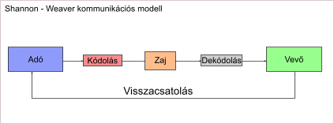

Mi a protokoll?

Slide 19
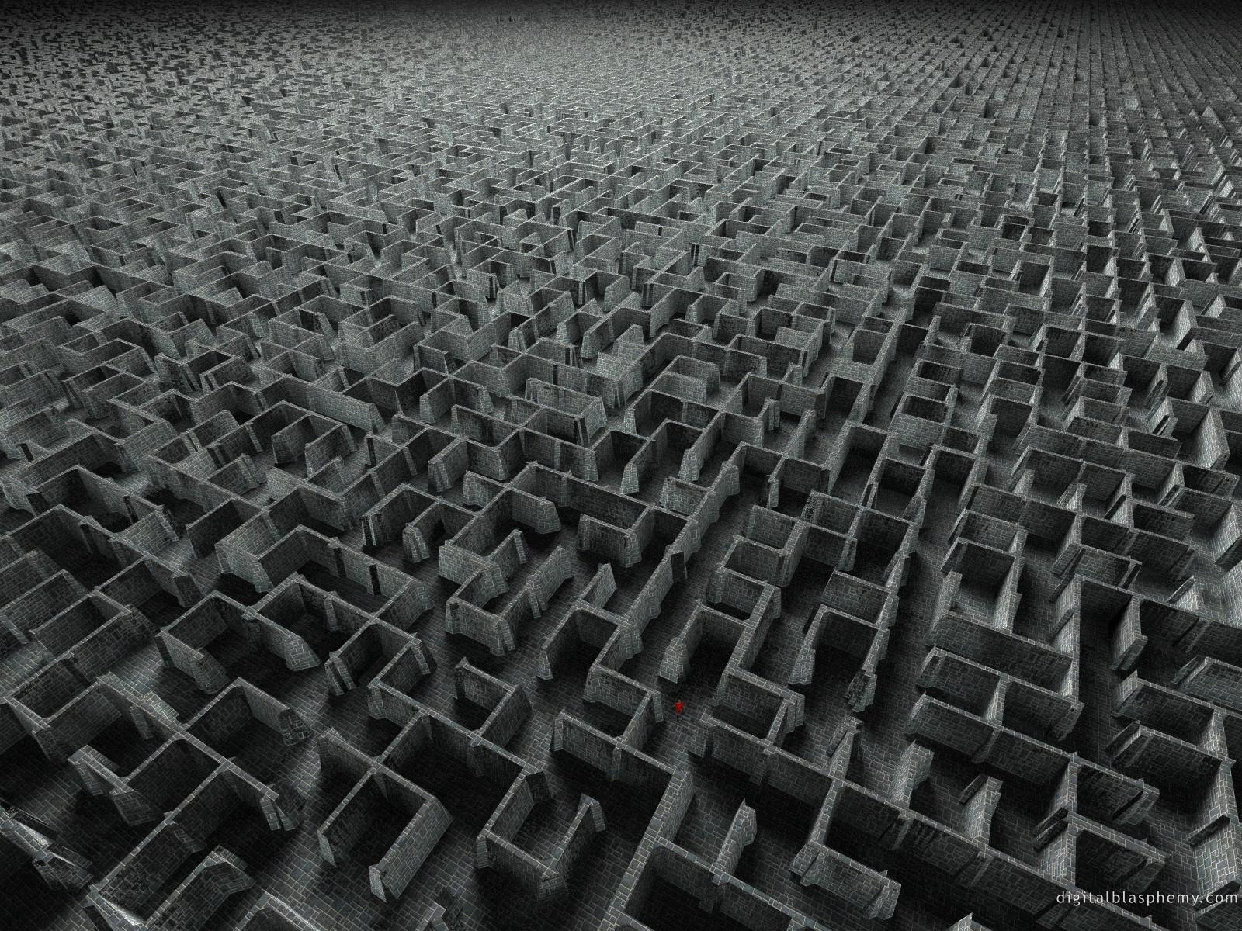







Protokollok útvesztője
Ethernet
LONWORKS®
SDS
ModBus
ControlNet

Slide 20
Protokollok
Nem (teljesen) szabványos protokollok
  Előnye:
    Elszigetelt rendszer
    Biztos együttműködés a gyártó eszközeivel (?)
  Hátránya:
    Más gyártó nem tud bekapcsolódni
    Elszigetelt rendszer
    Diktált ár
Szabványos protokollok
  Előnye:
    Több beszállító
    Könnyen illeszthető

Slide 21
Különböző protokollok összekapcsolása
Lehet:
  Relé kontaktusok keresztül
  Gyártó által biztosított protokoll átjárón keresztül
  Saját fejlesztésű protokoll konverter segítségével
Tipikus adatpontok:
  Olvasás:
    Üzem, hiba
    Jelzések
  Írás:
    Engedély/Tiltás
    Paraméterezés

Slide 22
Épületben legtöbbet használt protokollok
Vezetékes:
  LON, Modbus, Modbus TCP, BACnet, KNX TP,
  KNX IP, KNX PL,Profibus, M-bus, DALI, stb.
Vezeték nélküli:
  KNX RF, Enocean, Wifi, Zigbee, stb.
Mindet megtanulni szinte lehetetlen…

Slide 23

Modbus Protokoll
Első bemutatása: 1979: Modicon
A teljes kommunikációs folyamatot definiálja
  Kérés formátuma
  Válasz formátuma
  Hiba érzékelése, és kezelése
  Meghatározza a kommunikációs keretet
Master-Slave kommunikáció (Server-Kliens)
Alkalmas RS232, RS485 kialakításra is
Nincsen szükség paraméterező szoftverre
Ciklikus lekérdezés (pooling)
Nyitott szabvány

Slide 24
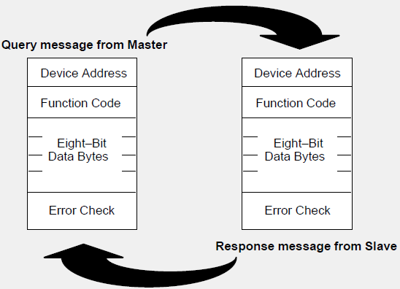

Modbus Protokoll
A protokoll tartalmazza:
  A címzett számát
  A lekérdezés funkciókódját
  Az adatot
  Hibaellenőrző mezőt

Slide 25
Modbus Protokoll
Kérés:
A master kérés küld a megfelelő címen lévő slavenek vagy broadcast
üzenetet küld mindegyik slavenek. A kérésben lévő adatmező
tartalmazza, hogy a masternek milyen adatra van szüksége (function
code). Az error mező végzi a hibaellenőrzést, és érvényesíti az
üzenetet
Válasz:
A slave a kérésben lévő funkciókódot megismételve válaszol. Az
adatmező tartalmazza a kérésre küldött regiszter értékeket.
Amennyiben a kérésben hiba volt, a válasz a hiba kódját tartalmazza
A válasz error mezője érvényesíti az üzenetet.

Slide 26
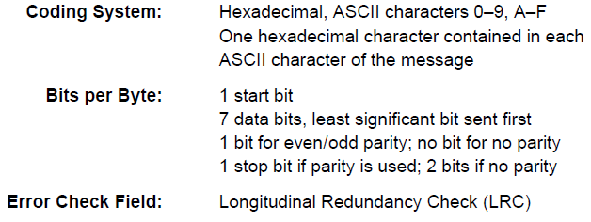
Modbus Protokoll
ASCII és RTU mode: az küldött információ csomagolási, és kódolása
ASCII:
  Karakterküldésre optimalizálva

Slide 27
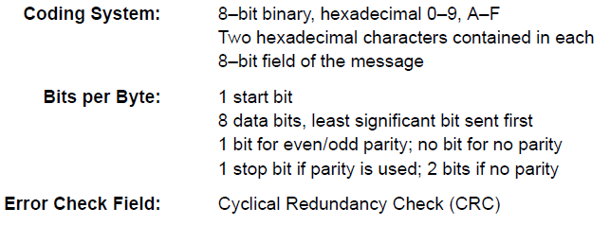
Modbus Protokoll
RTU mode:
  Adatküldésre ideális

Slide 28
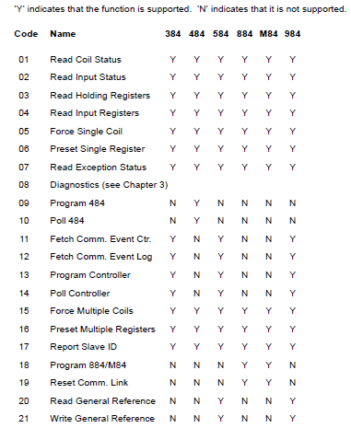
Modbus Protokoll funkciókódjai

Slide 29
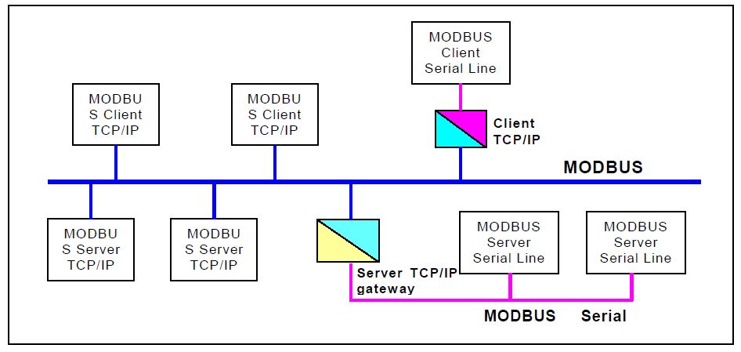
Modbus Protokoll
Modbus TCP/UDP (502 port)

Slide 30
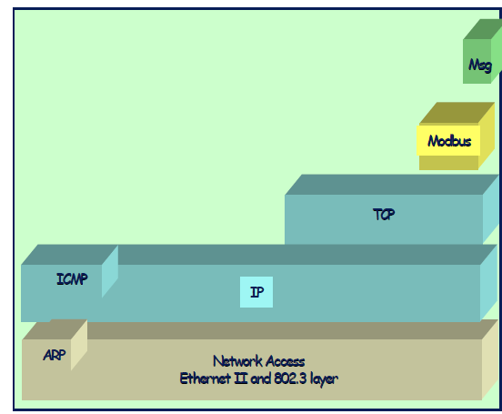
Modbus Protokoll
Modbus TCP/UDP

Slide 31
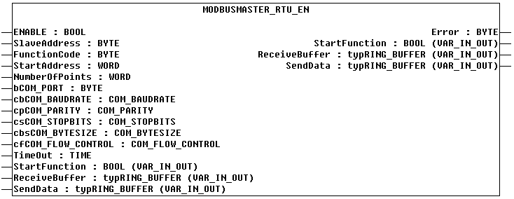
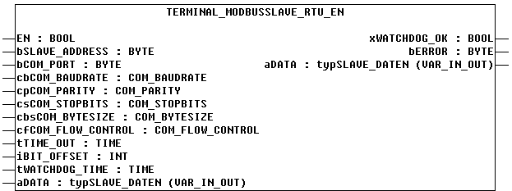
Modbus protokoll programozása

Slide 32

LON protokoll
Alapítva: 1988 (Echelon)
Amerikai szabvány
Gyártó független szabvány
Multimaster kommunikáció
Soros kommunikáció
Minden eszköz kompatibilitási
teszten megy keresztül
Minden eszköz Önálló
intelligenciával rendelkezik
Eseményvezérelt kommunikáció
Konfiguráció: Lonmaker
7 Application
6 Presentation
5 Session
4 Transport
3 Network
2 Data Link
1 Physical
Neuron C Program
Network Variables
Network Management
Message Service
Addressing & Routing
Media Access
Physical Connection
Physical Media

Slide 33
LON protokoll
SNVT – Standard Network Variable Types
Minden eszköz funkcióblokkokra bontható
Minden eszköz küld és fogad adatot

Slide 34
LON protokoll
Motion
Room Occupied
Feedback
Brightness
Motion Detector
Lamp
0% - 100%
Key Code
Control Knob
Intruder
Alarm
Arm / Disarm
Key Pad
Alarm Bell

Slide 35
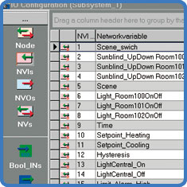
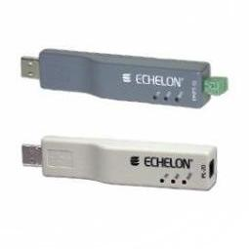
LON protokoll
A Neuron chipben lévő XIF fájl ábrázolja az eszközt a hálózat felé :
  Objektumok
  Hálózati változók
  Konfigurációs paraméterek
  Program azonosító szám

Slide 36
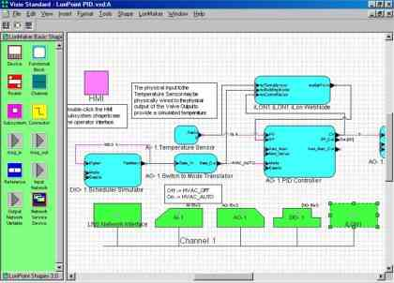
LON protokoll
Minden eszköz tartalmaz egy Neuron chipet
Az összerendelést a Lonmaker végzi

Slide 37

BACnet protokoll
BACnet: Building Automation and Control network
Először 1995-ben került bemutatásra
Kifejezetten épületautomatizálásra kifejlesztett protokoll
Gyártó független amerikai gyökerekkel rendelkező protokoll
Szigorúan szabályozott eszközök közötti kommunikációt definiáló szabvány
Bárki ingyen csatlakozhat
Management, és Automatizálási szinten használt protokoll

Slide 38
BACnet protokoll
Cél:
Különböző gyártó közötti átjárhatóság biztosítása
Definiálja:
  Az átviteli hálózatot
  (Pl.: BACnet/IP
  A hálózati objektumok tulajdonságait
  Pl.: Analóg bemenet alsó és felső határértékeivel
  A BACnet hálózat szolgáltatásokat
  Pl.: olvasás, írás, csatlakozás, felügyelet

Slide 39
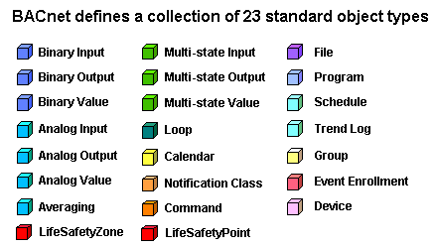
BACnet protokoll

Slide 40
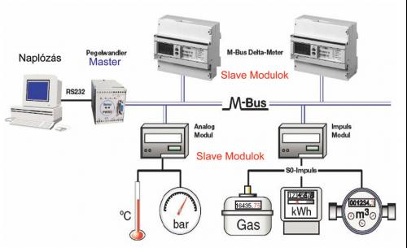
M-bus
Víz, gáz, villamos fogyasztásmérők távkiolvasásának szabványos kommunikációs szabványa (EN 13757 (1434-3) / IEC870- 5)
Soros kommunikációs protokoll
Maximum 250 fogyasztásmérő csatlakoztatható egy rendszerre
Hőmennyiségmérés: Tömegáram, előre-, valamint visszatérő hőmérséklet, ΔT, riasztások, határértékek.
Vízfogyasztásmérés: Vízmennyiség/vízhozam, térfogat, csúcsértékek, visszafolyási mennyiség, csúcshozam.
Villamos fogyasztásmérés: hatásos vagy meddőenergia, összesített, fázisonkénti, akár tarifatípus, ill. tömb szerinti bontásban, áram- és feszültségértékek fázisonkénti adatai, hálózati frekvencia és cosϕ -értékek, hibaüzenetek.

Slide 41
Köszönöm megtisztelő figyelmüket!
Sándorfalvi György
sandorfalvi.gyorgy@kvk.uni-obuda.hu

